Slide 1
用编程语言设计小游戏—— 接苹果
编程思维入门系列课程
“沧筠知行”志愿服务队
日期：
授课老师：

Slide 2
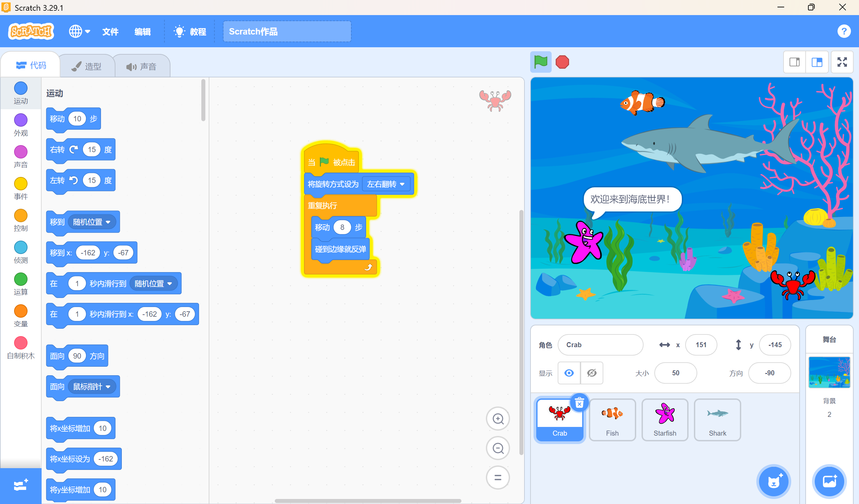
上节回顾

Slide 3

课程目标
01
苹果为什么会下落？
02
“接苹果”小游戏玩法说明
03
制作“接苹果”小游戏

Slide 4
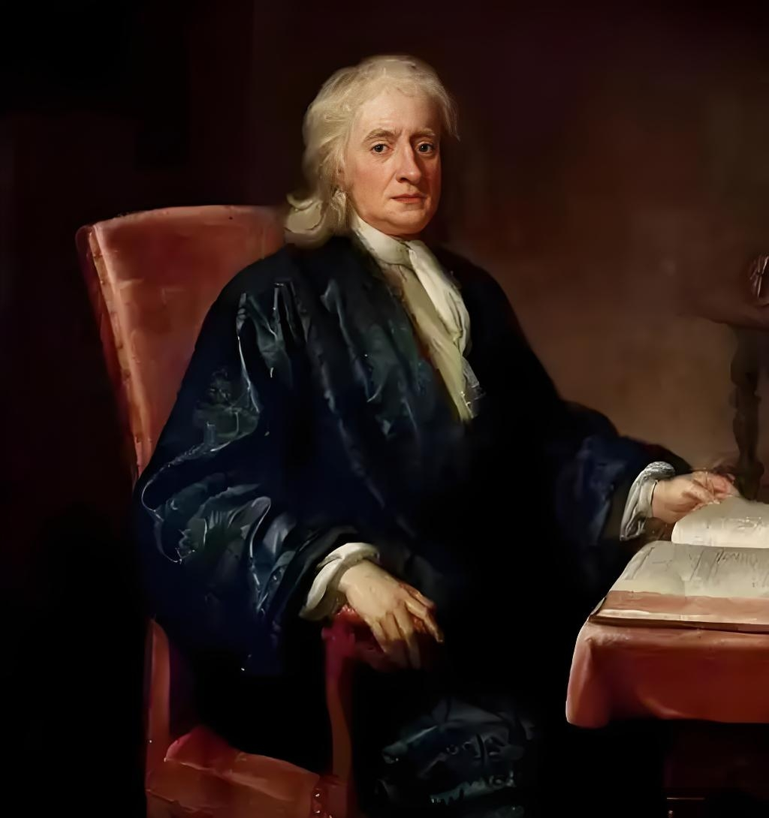
苹果为什么会下落？
苹果为什么会从树上掉下来呢？
这个问题指向了一个物理概念——万有引力定律
17世纪的一个午后，年轻的艾萨克·牛顿坐在伍尔索普庄园的苹果树下沉思。忽然，一颗成熟的苹果从枝头坠落，砸在地上——这一寻常的自然现象却点燃了他脑海中的火花：“为什么苹果总是垂直落向地面？”
牛顿敏锐地意识到，这种向下的牵引力或许与月球绕地球运行的力是同一种存在。经过多年的数学推导与观测验证，他最终在《自然哲学的数学原理》中提出万有引力定律：
任何两个物体之间都存在相互吸引的力，其大小与它们的质量乘积成正比，与距离的平方成反比。
这一发现不仅解释了苹果的下落，更统一了天体运动与地面物体的力学规律，彻底改变了人类对宇宙的认知。
【发现万有引力全靠苹果吗？】 https://www.bilibili.com/video/BV1V8411M7dH/?share_source=copy_web&vd_source=a73c7b7cf1c4d865d906e31ee7b63e57

Slide 5
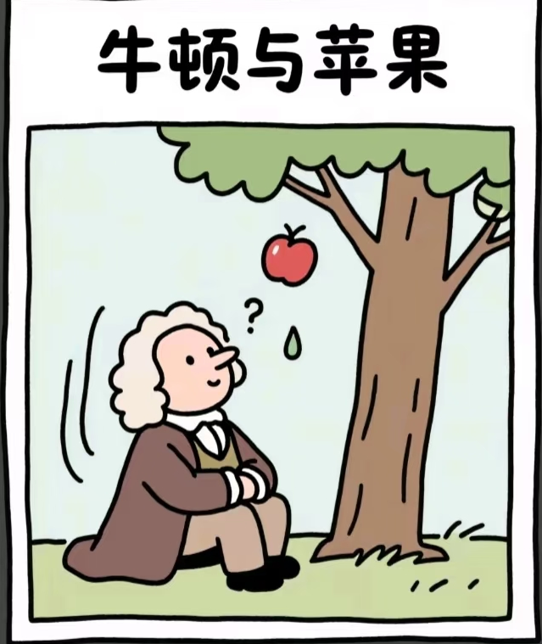
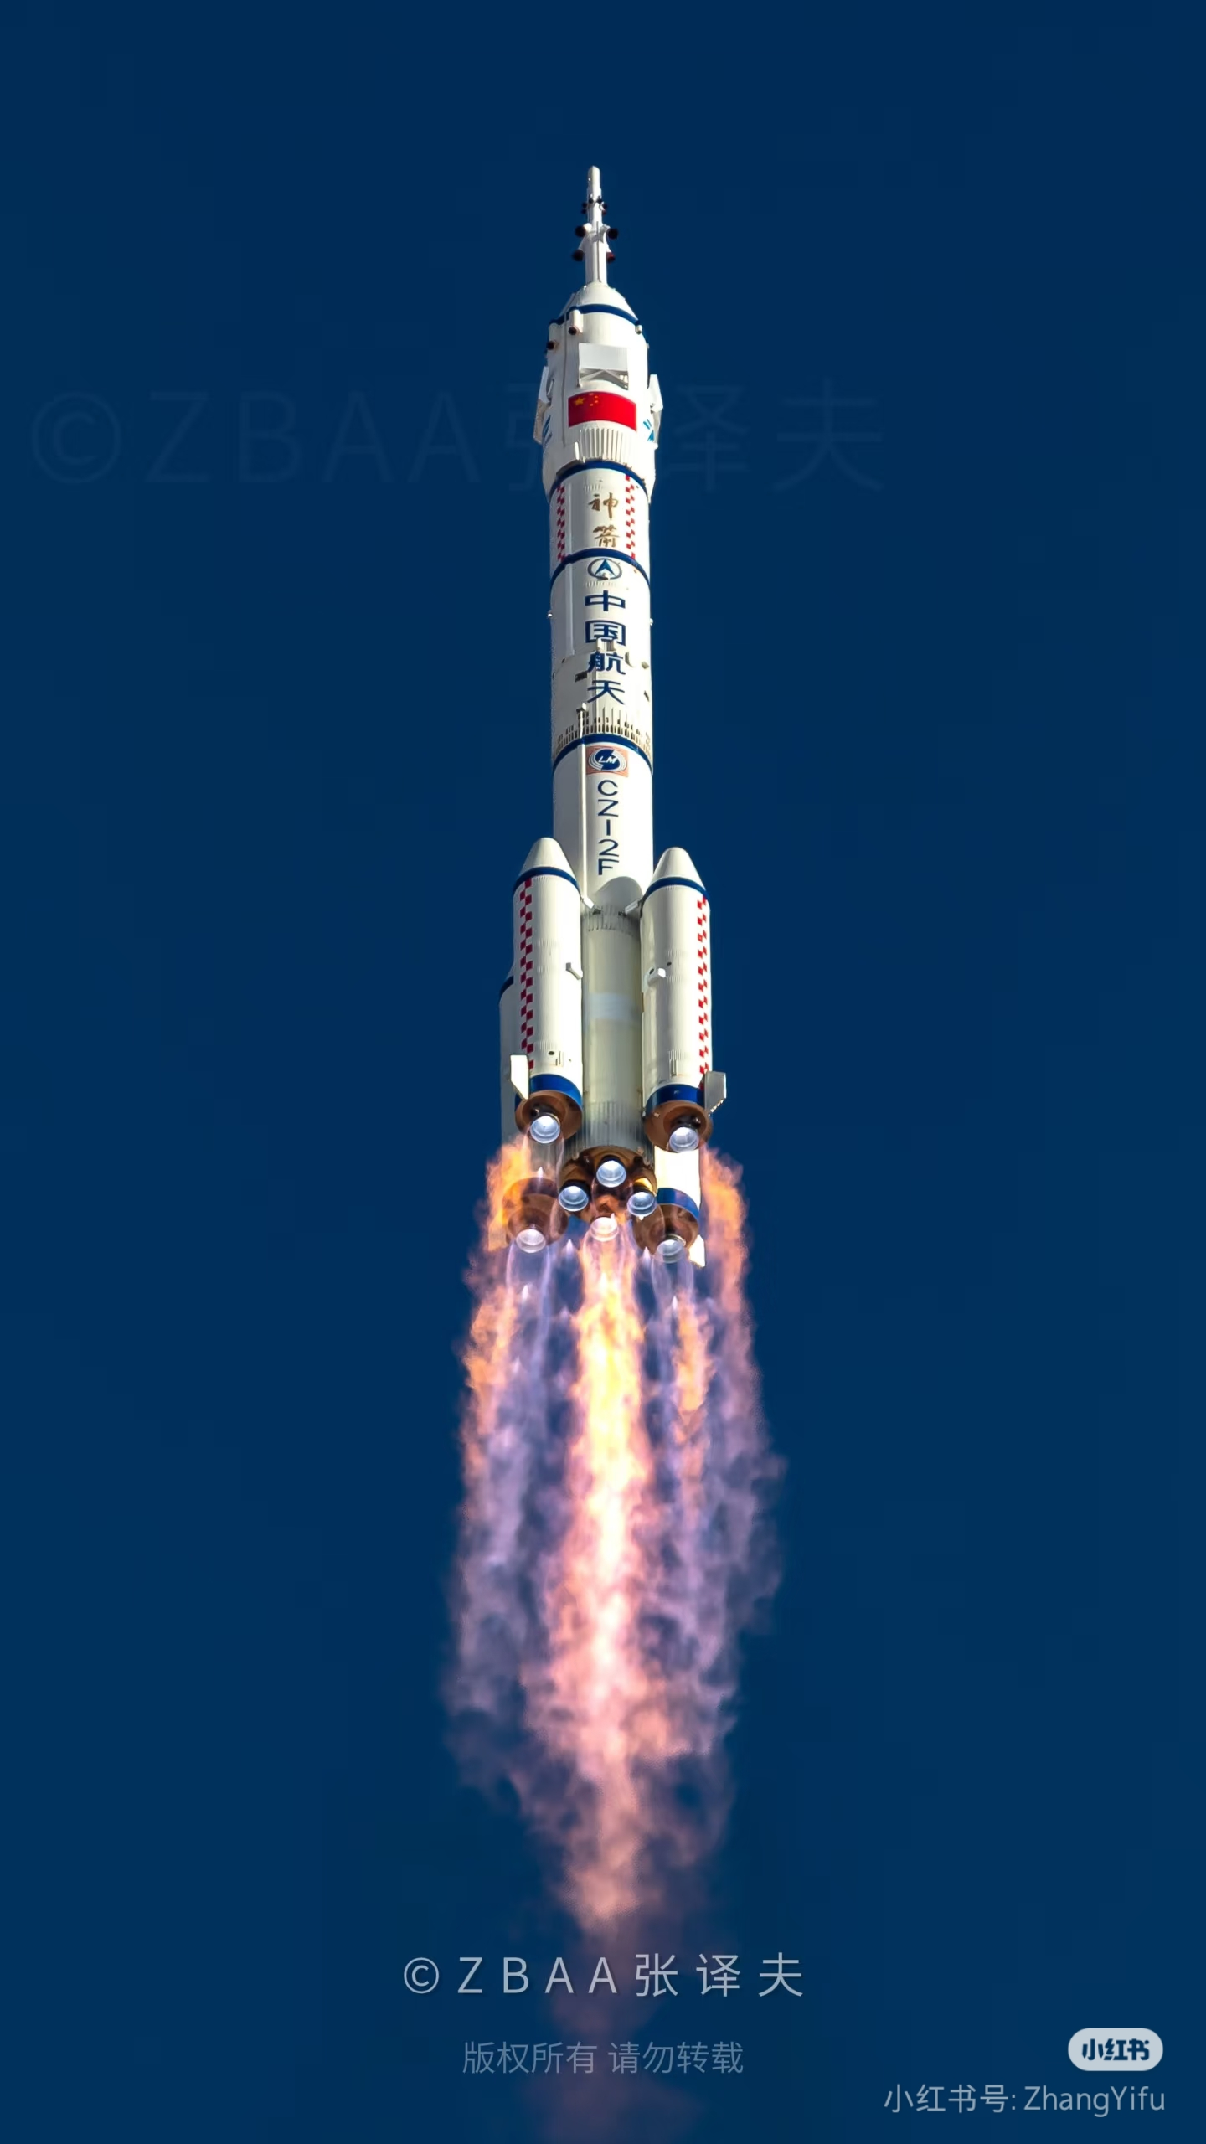
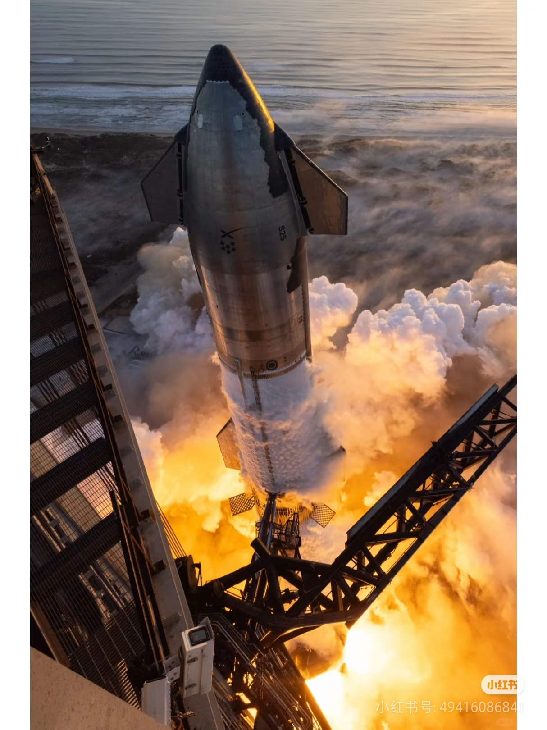
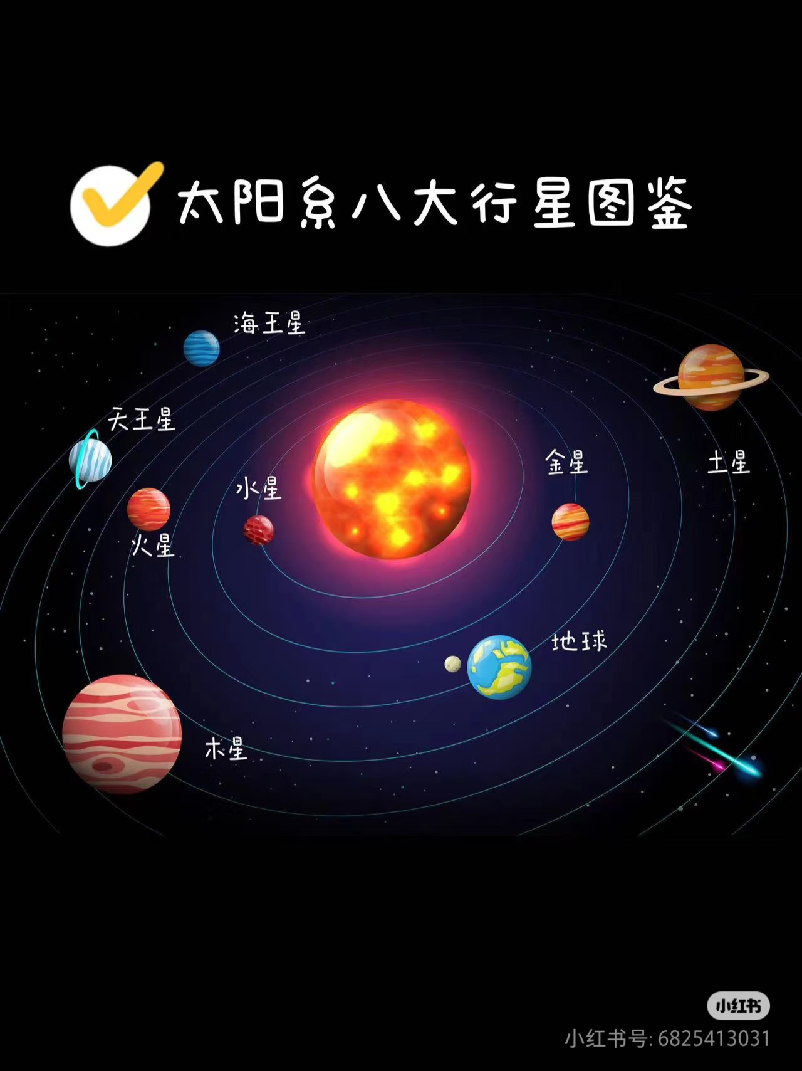
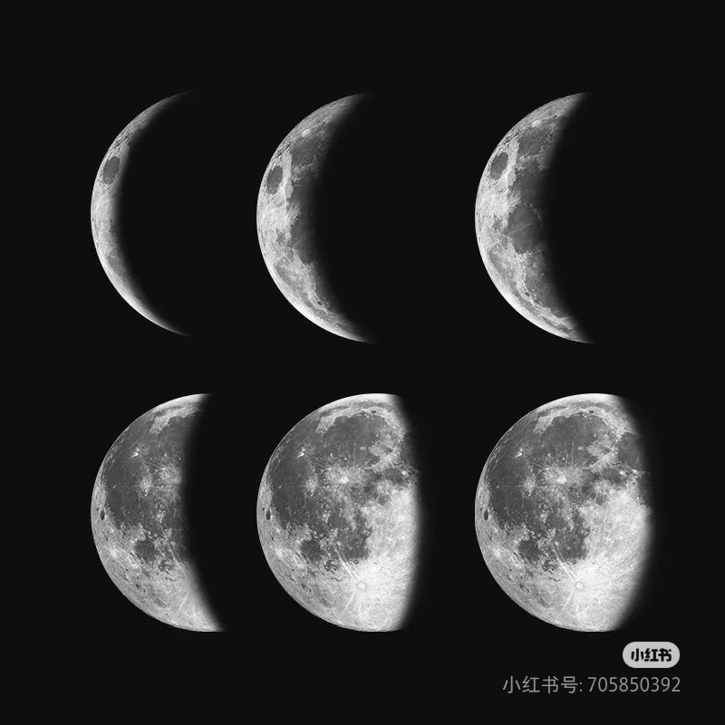
苹果为什么会下落？
小到苹果树上落下的苹果......
生活中有哪些体现万有引力的地方呢？
大到火箭的每一次发射......
再到月球的运行、地球的公转......

Slide 6
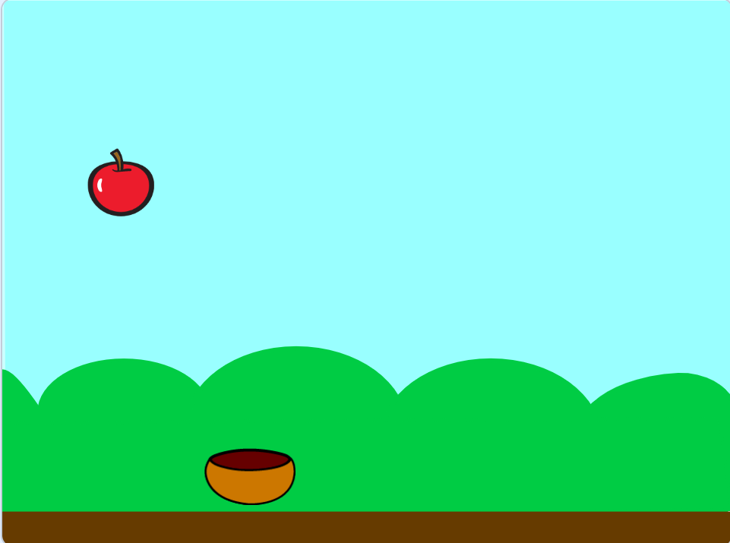
“接苹果”小游戏玩法说明
让我们先来了解一下“接苹果”小游戏的基本要素有哪些吧！
背景的选择？
选择含有苹果树的背景
“苹果”该如何产生？
“苹果”产生后该如何实现移动呢？
利用“随机生成”模块，随机生成苹果的位置
苹果随机生成后，参考上节课中的知识，实现下落效果
玩家操控什么来接苹果呢？
玩家通过什么样的操作，才能实现对碗的控制呢？
在这个游戏中，我们选择用碗来接苹果
实体物品：键盘，与虚拟物品：碗，进行连接交互

Slide 7
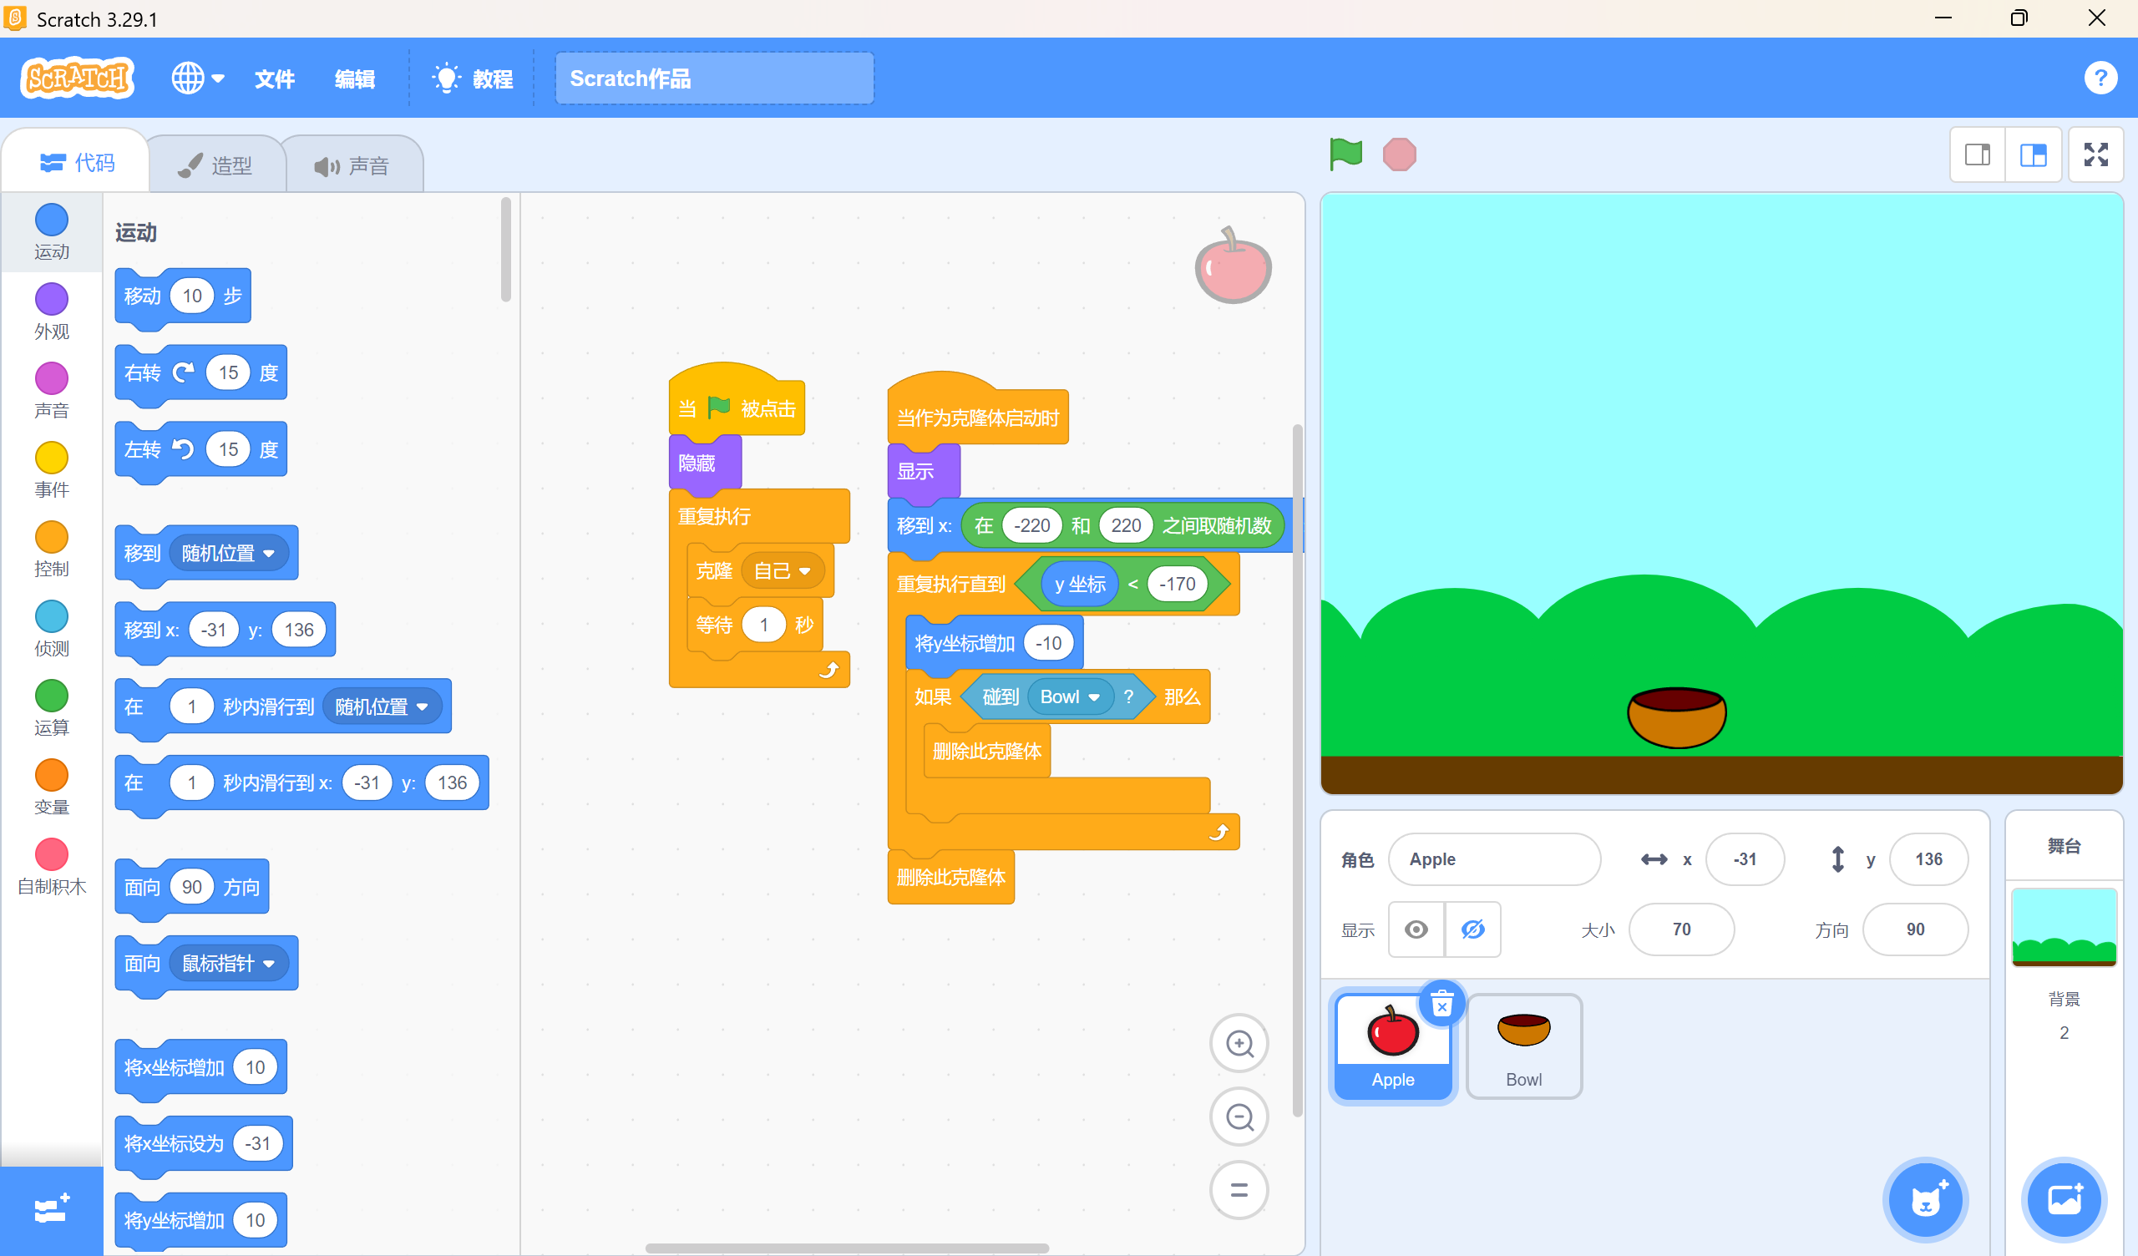
克隆体产生与人机交互 ——制作“接苹果”小游戏

Slide 8
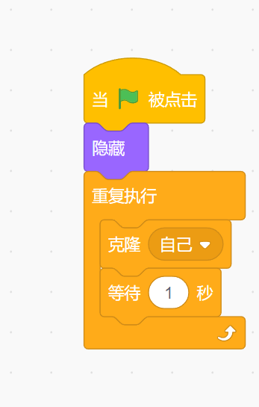
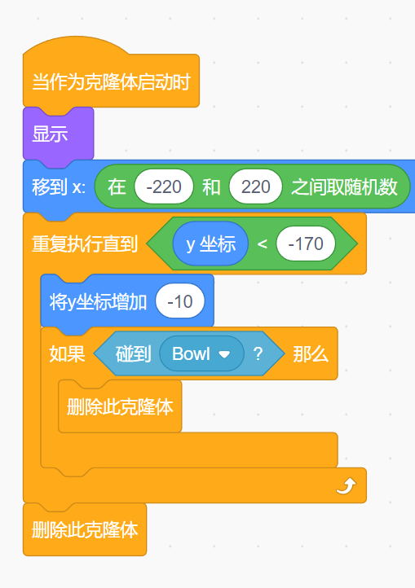
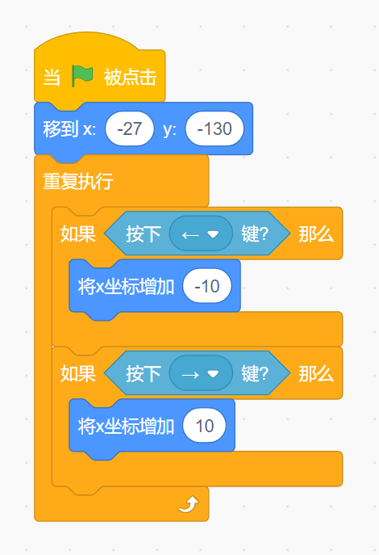

制作“接苹果”小游戏
这一次，我们又需要用到哪些“积木”呢？
01
克隆体苹果生成：
02
克隆体苹果的移动：
03
人机交互方式：键盘输入

